Slide 1
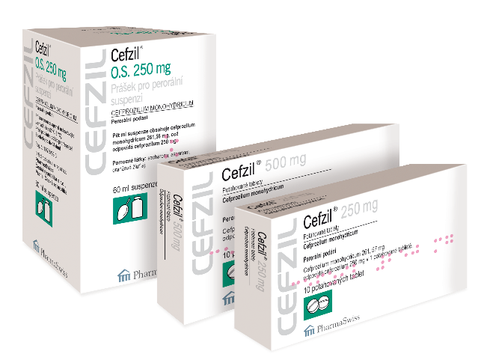
Cefprozil zraje jako víno Olga Bálková OLOMOUCKÉ OTORINOLARYNGOLOGICKÉ ODPOLEDNE 10. dubna 2025

Slide 2
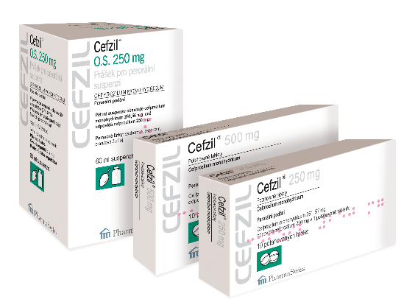
široké antibakteriální spektrum
vhodné pro empirickou terapii
❶
rychlá klinická odezva
dobrý průnik do zánětlivých exsudátů, tonzil, středoušní tekutiny
❷
The Journal of Laryngology & Otology April 2005,Vol. 119, pp. 251–258. Recurrent Bacterial Upper Respiratory Infections: Treatment Options With A Focus On Cefprozil
https://journals.lww.com/pidj/Fulltext/1998/08001/Treatment_of_upper_and_lower_respiratory_tract.7.aspx Williams PEO, Harding SM: J. Antim. Chemoth.,1984,13,2:191-196. Barriere SL.: Clin. Inf. Dis.,1992,14:184-188.
SPC Cefzil v aktuální verzi textu Wiseman LR et al. Drugs 45 (2): 295-317, 1993. Nicolau DP et al. Pediatr Drugs 2007; 9 (2): 119-123. Brook I. Pediatr Drugs 2007; 9 (2): 119-123. Yildirim I et al. The Turkish Journal of Pediatrics 2008; 50: 120-125.

Slide 3
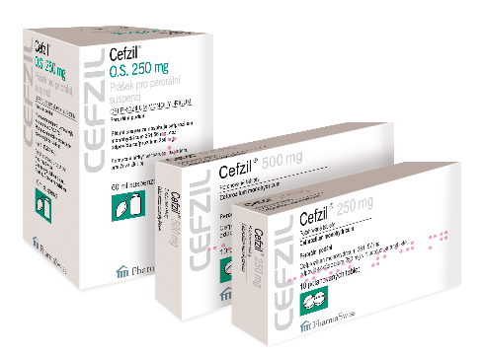
Indikace cefprozilu
Děti od 6 měsíců do 12 let | Děti starší 12 let a dospělí
Infekce horních dýchacích cest včetně faryngitidy, tonzilitidy
Otitis media | Infekce dolních dýchacích cest včetně akutních i chronických bronchitid a pneumonií
Sinusitidy
Nekomplikované infekce kůže a kožních struktur
 | Nekomplikované záněty močových cest včetně akutní cystitidy
SPC Cefzil v aktuální verzi textu

Slide 4
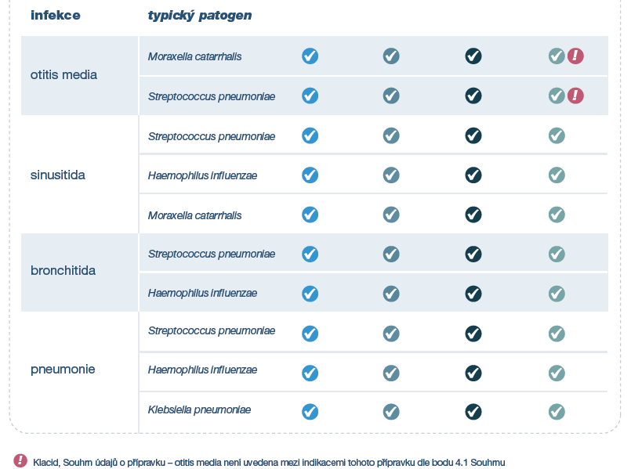
1. SPC Cefzil v aktuální verzi textu
2. SPC Zinnat v aktuální verzi textu 3. SPC Augmentin v aktuální verzi textu 4. SPC Klacid v aktuální verzi textu

Slide 5
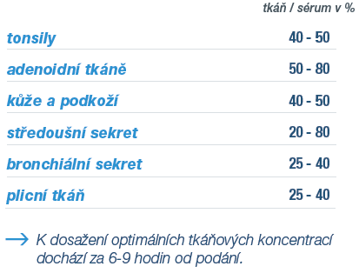
Průnik cefprozilu do tkání
Wiseman LR et al. Drugs 45 (2): 295-317, 1993.

Slide 6
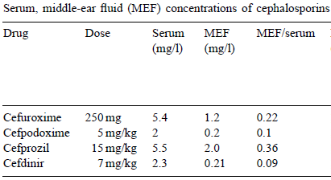
Cefalosporiny v léčbě akutní otitis media u dětí
Koncentrace cefprozilu ve středouší jsou ≥6 hodin nad požadovanou minimální inhibiční koncentrací (MIC) pro většinu patogenů způsobujících otitis media.
36 %
Brook I. International Journal of Antimicrobial Agents 24 (2004) 18–23.
Nicolau DP et al. Pediatr Drugs 2007; 9 (2): 119-123.

Slide 7
široké antibakteriální spektrum
vhodné pro empirickou terapii
❶
rychlá klinická odezva
dobrý průnik do zánětlivých exsudátů, tonzil, středoušní tekutiny
❷
rychlá a úplná absorpce
nezávislá na příjmu potravy není ovlivněná antacidy biologická dostupnost 90 %
❸
The Journal of Laryngology & Otology April 2005,Vol. 119, pp. 251–258. Recurrent Bacterial Upper Respiratory Infections: Treatment Options With A Focus On Cefprozil
https://journals.lww.com/pidj/Fulltext/1998/08001/Treatment_of_upper_and_lower_respiratory_tract.7.aspx Williams PEO, Harding SM: J. Antim. Chemoth.,1984,13,2:191-196. Barriere SL.: Clin. Inf. Dis.,1992,14:184-188.
SPC Cefzil v aktuální verzi textu Wiseman LR et al. Drugs 45 (2): 295-317, 1993. Nicolau DP et al. Pediatr Drugs 2007; 9 (2): 119-123. Brook I. Pediatr Drugs 2007; 9 (2): 119-123. Yildirim I et al. The Turkish Journal of Pediatrics 2008; 50: 120-125.

Slide 8
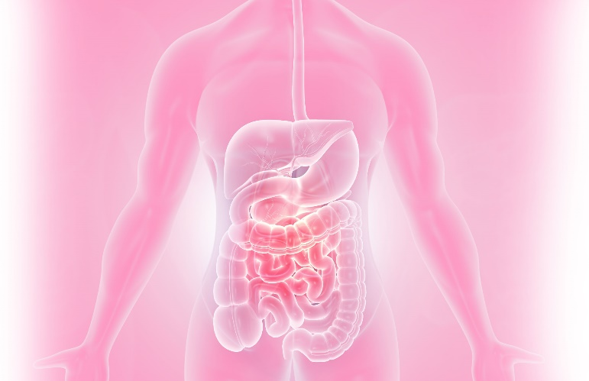
Porovnání absorpce p.o. cefalosporinů z GIT
Cefprozil >90 %
Cefalexin 90 %
Cefadroxil 80 – 90 %
Cefaclor 70 – 80 %
Cefpodoxim-proxetil 50 – 70 %*
Cefuroxim axetil 50 – 65 %*
Cefixim 40 – 50 %
* Absorpce při podání s jídlem. Nalačno je u cefuroxim-axetilu 30-40 %.
Nováková E. Revue medicíny v praxi 16/2018/4/ s.14-15.
Vysoká vstřebatelnost = - zachovaní a obnovení střevní mikrobioty během léčby a po jejím ukončení - nižší výskyt antibiotických průjmů - bez negativního vlivu na účinnost hormonální antikoncepce u žen - neporušení zdroje vitaminu K, resp. bez vlivu na krevní srážlivost.

Slide 9
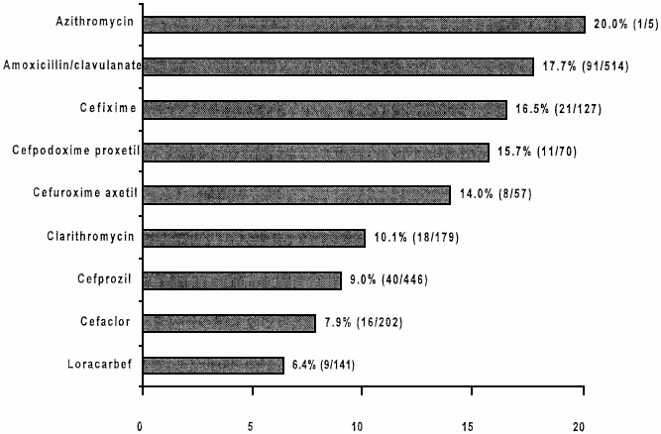
Výskyt průjmů po antibioticích u dětí
Aronovitz G.: Ped.Inf.Dis.J.,1998,17,8, suppl:S83-88.

Slide 10
Antibiotické průjmy? Nespoléhejme na probiotika
Kvalitativní a kvantitativní složení střevní mikroflóry – zcela individuální
Endoskopicky odebrané vzorky z různých etáží GIT = složení (střevní) mikrobioty se liší a nelze spoléhat na vzorky spontánně vyloučené stolice.
Probiotika: Neexistuje mezinárodní standard pro kvalitativní a kvantitativní složení. Doplňky stravy s obsahem probiotik nemají v EU žádné povolené zdravotní tvrzení.
Reakce zdravého organismu na probiotika: individuální a nepredikovatelná + aktivace imunitního systému
Nežádoucí účinky probiotik: nadýmání, plynatost, zácpa, nadměrná žízeň, bolesti hlavy až migrény
Účinnost probiotik: ???
Kolonizace GIT probiotiky po antibiotické léčbě vede k výraznému zpoždění obnovy původního (střevního) mikrobiomu a prodloužené dysbióze, která trvá nejméně 5 měsíců po ukončení podávání probiotik. Tento efekt může mít dlouhodobé zdravotní důsledky, včetně zvýšené náchylnosti k chronickým a infekčním onemocněním.
Cefprozil = antibiotikum šetrné k fyziologické mikrobiotě GIT.
Yaqub MO et al. Gastrointest. Disord. 2025, 7, 7. Suez J et al., 2018, Cell 174, 1406–1423. Zmora N et al., 2018, Cell 174, 1388–1405.

Slide 11
široké antibakteriální spektrum
vhodné pro empirickou terapii
❶
rychlá klinická odezva
dobrý průnik do zánětlivých exsudátů, tonzil, středoušní tekutiny
❷
dobrá snášenlivost
minimální vliv na fyziol. mikroflóru nosohltanu
četnost NÚ cca 4% chuťově velmi přijatelný u dětí
❹
rychlá a úplná absorpce
nezávislá na příjmu potravy není ovlivněná antacidy biologická dostupnost 90 %
❸
The Journal of Laryngology & Otology April 2005,Vol. 119, pp. 251–258. Recurrent Bacterial Upper Respiratory Infections: Treatment Options With A Focus On Cefprozil
https://journals.lww.com/pidj/Fulltext/1998/08001/Treatment_of_upper_and_lower_respiratory_tract.7.aspx Williams PEO, Harding SM: J. Antim. Chemoth.,1984,13,2:191-196. Barriere SL.: Clin. Inf. Dis.,1992,14:184-188.
SPC Cefzil v aktuální verzi textu Wiseman LR et al. Drugs 45 (2): 295-317, 1993. Nicolau DP et al. Pediatr Drugs 2007; 9 (2): 119-123. Brook I. Pediatr Drugs 2007; 9 (2): 119-123. Yildirim I et al. The Turkish Journal of Pediatrics 2008; 50: 120-125.

Slide 12
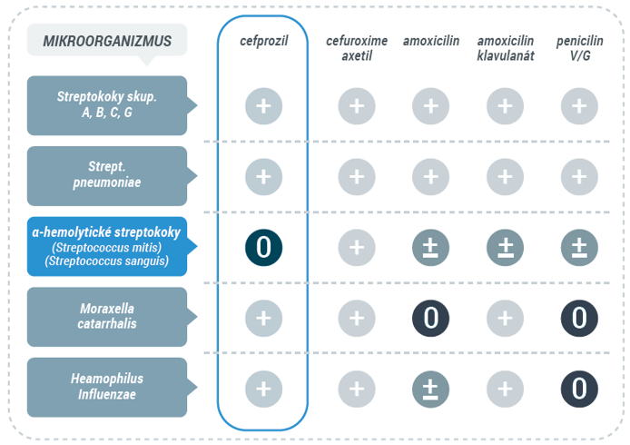
Cefprozil neovlivňuje fyziologickou flóru nosohltanu
G+
G-
Brook I. Int Arch Otorhinolaryngol 2017;21:286-296.
The Sanford Guide to Antimicrobial Therapy 2019. 49th Edition. ISBN - 13: 978-1944272098. Yildirim I et al. The Turkish Journal of Pediatrics 2008; 50: 120-125.

Slide 13
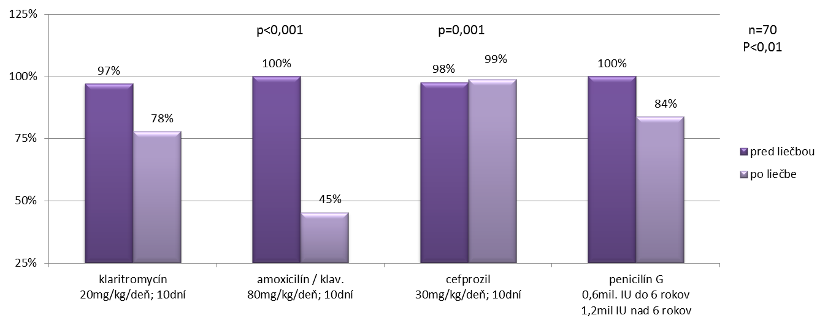
ZÁVĚR: Cefprozil je výhodný pro eradikaci GABHS a nepoškozuje fyziologickou mikroflóru nosohltanu.
růst alfa-hemolytických streptokoků
Yildirim I et al. The Turkish Journal of Pediatrics 2008; 50: 120-125.

Slide 14
Suspenze s příchutí banán a guarana
cefprozil vs cefuroxim axetil
LEPŠÍ CHUŤ SUSPENZE/
POLOVIČNÍ OBJEM
50 mg cefprozilu / 1 ml
25 mg cefuroxim axetilu / 1 ml
Steele RW et al: Clin. Ped., 1997,36,4:193-199.
Porovnání potřebného objemu suspenzí pro dosažení léčebné dávky; CEFZIL O.S. 250 MG POR PLV SUS 60ML, ZINNAT 125MG POR GRA SUS 50ML; SPC Cefzil a Zinnat, v aktuální verzi textu

Slide 16
BACK UP SLIDES

Slide 17
Cefprozil
Perorální cefalosporin II. generace se širokým spektrem účinku
Mechanismus účinku: inhibice syntézy buněčné stěny bakterií
Poměrně odolný vůči většině beta-laktamáz
SPC Cefzil v aktuální verzi textu
Gram + | Gram - | Anaeroby
Streptococcus pyogenes | Moraxella catarrhalis (včetně kmenů produkujících beta-laktamázu) | Bacteroides melaninogenicus
Streptococcus pneumoniae | Haemophilus influenzae (včetně kmenů produkujících beta-laktamázu) | Clostridium difficile
Str. agalactiae | Citrobacter diversus | Clostridium perfringens
Str. C, D, F, G | Escherichia coli | Fusobacterium sp.
viridující streptokoky | Klebsiella pneumoniae | Peptostreptococcus sp.
Staphylococcus aureus citlivý na methicilin | Neisseria gonorrhoeae (včetně kmenů produkujících penicilinázu) | Propionibacterium acnes
S. epidermidis | Proteus mirabilis
S. saprophyticus | Salmonella sp.
S. warneri | Shigella sp.
Listeria monocytogenes | Vibrio sp.
Enterococcus durans

Slide 18
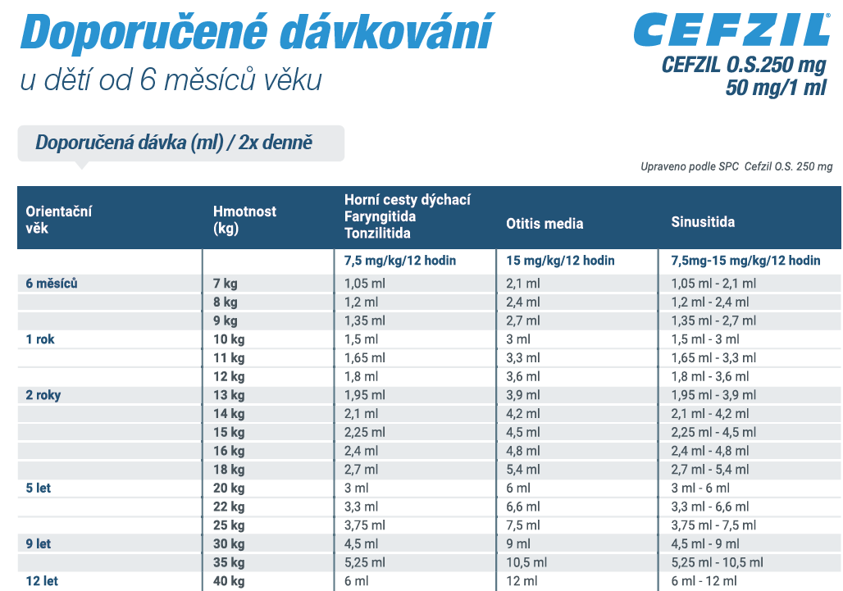

Slide 19
Although historically cephalosporins have been avoided in reported penicillin allergy, recent literature supports the safety of its administration in this patient population. It is suggested that patients with nonanaphylactic unverified penicillin allergies can receive cephalosporins without testing, and patients with a history of anaphylaxis to penicillin can be given cephalosporins with structurally dissimilar R1 side chains without testing.
For those with type 1 hypersensitivity to penicillin, clindamycin, azithromycin, clarithromycin, and levofloxacin are reasonable alternatives.
For children with a non-type 1 hypersensitivity to penicillin, cephalosporins such as cefixime, cefprozil, cefdinir, cefpodoxime, and cefuroxime should be considered.
Belmont AP et al. J Allergy Clin Immunol Pract 2023;11(9):2933-2935.e2.
Chaudhry SB et al. Pharmacy 2019, 7, 103.

